Slide 1
Запорожская общеобразовательная вечерняя школа ІІ-ІІІ ступени № 31 Запорожского городского совета Запорожской области
Всё начинается с любви
Внеклассное мероприятие духовно-моральной направленности –
подготовила учитель русского языка и литературы
Омельянская Ольга Владимировна

Slide 2
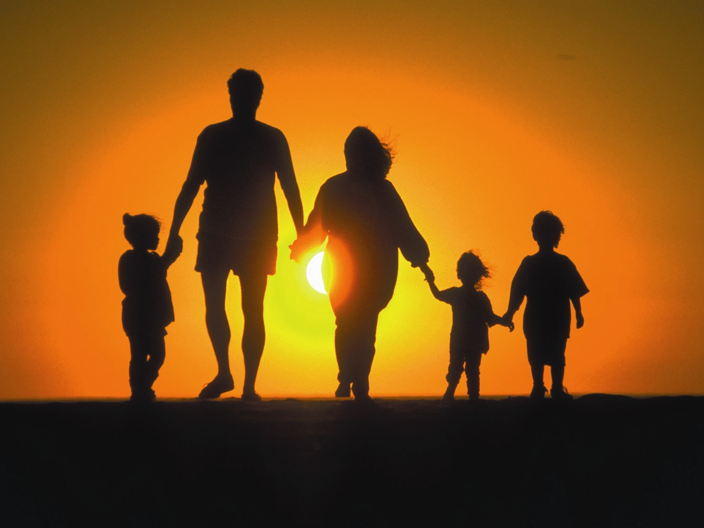
Любовь – это уже каждодневный труд, который приносит радость. Это когда каждый из любящих постоянно дает что-то другому, строит общий дом счастья.
Любовь – это зрелое и спокойное чувство, которое может длиться вечно.

Slide 3
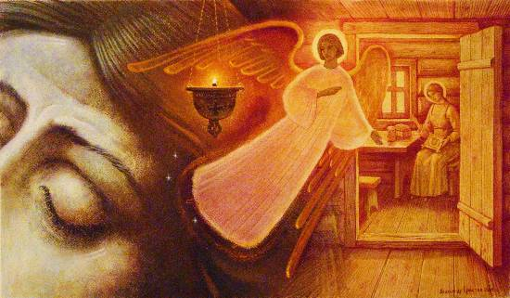
Нужно иметь веру
Вера не покупается и не продаётся. Ей нельзя дать определение. Нужно просто жить в ней.
Просто жить, как жили Пётр и Феврония.

